Slide 1
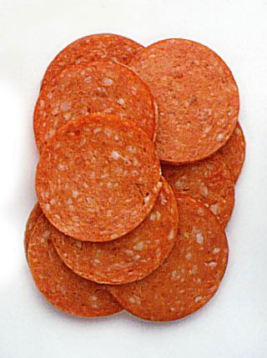
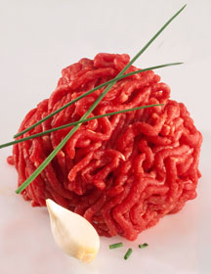
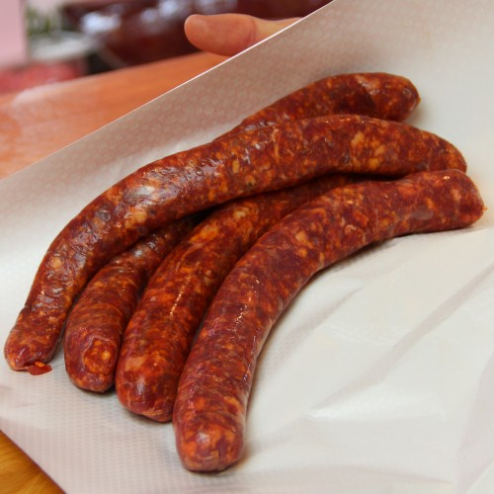
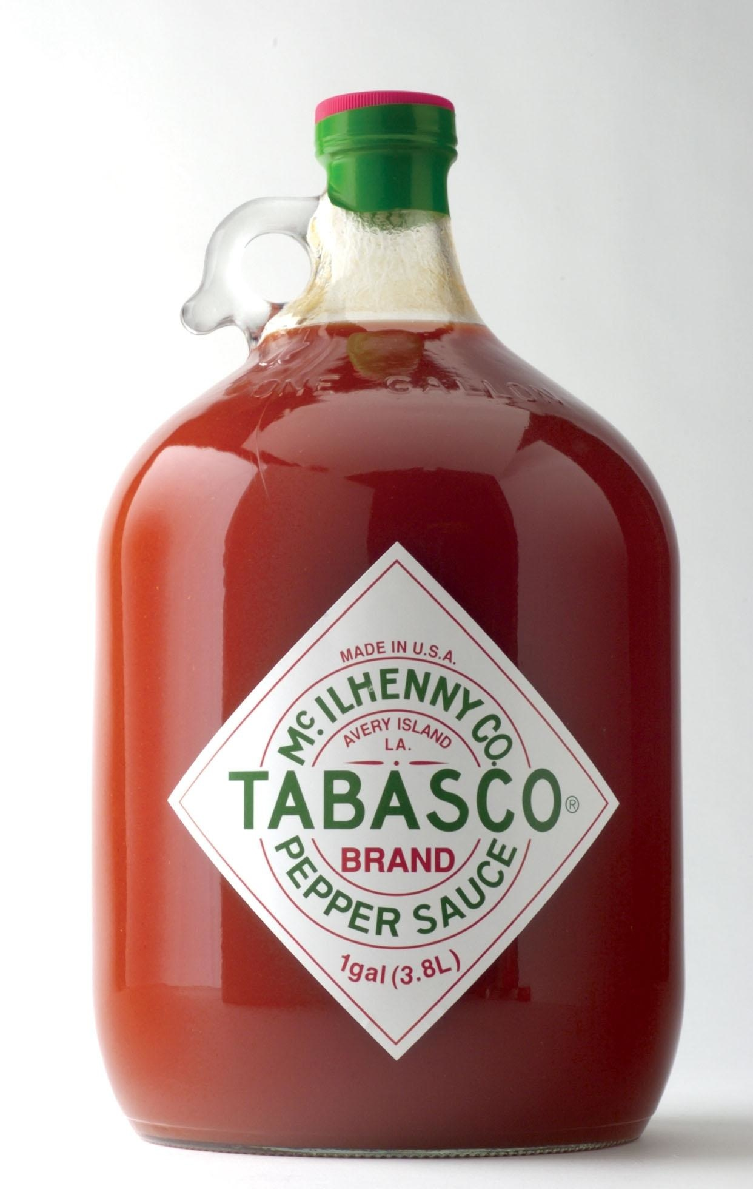
Pizza du moment
La Viandard 13€
Base tomate, Mozzarella, Viande hachée 5% MG, Merguez, Pepperoni et Œuf
Nous vous suggérons de l’accompagner avec du Tabasco

